Slide 1

Présentation du projet PostgreSQL
Licence Creative Commmons
BY-NC-SA
v.1.4
11/11/2010

Slide 2
Sommaire
Origine du projet
Équipe principale, contributeurs et sponsors
Principes fondateurs
Fonctionnalités
Versions
La communauté
Outils tiers

Slide 3
Les origines...
1970 : développement de Ingres
1985 : développement de Postgres
1995 : ajout du langage SQL
1996 : libération du code
  renommage en PostgreSQL
  création du groupe PGDG

Slide 4
Qu'est-ce que PostgreSQL ?
Serveur de bases de données libre (MIT/BSD)
Respectueux des normes SQL
Respectueux des données
Avec une excellente portabilité
Et une grande communauté
  réactive et internationale

Slide 5
Historique rapide
1996 : v1.0
1997 : v6.0 puis 6.1, 6.2, ...
1998 : v7.0 puis 7.1, 7.2, ...
2005 : v8.0
2005 : v8.1
2006 : v8.2
2008 : v8.3
2009 : v8.4
2010 : v9.0
9.1, mi-2011 ?
Notes:
Faire un dessin de la timeline ?

Slide 6
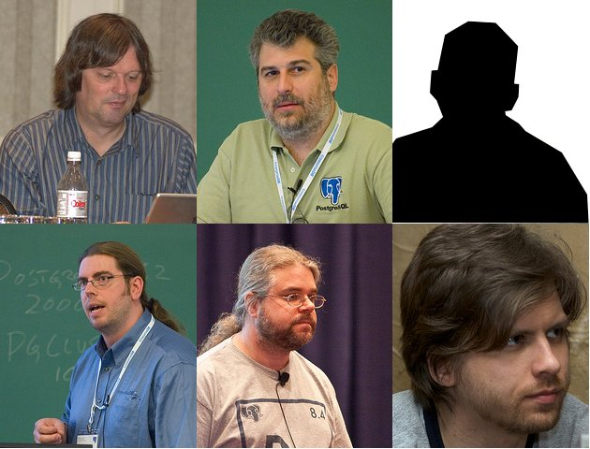
PostgreSQL Core Team
Tom Lane (développeur principal)
Bruce Momjian (leader du groupe)
Marc G. Fournier (administrateur)
Dave Page
Josh Berkus (promotion)
Peter Eisentraut

Slide 7
Contributeurs
Différents types de contribution
  Codage du moteur, codage d'outils externes, documentation, administration des serveurs, aide aux utilisateurs, traducteurs, préparation de conférences, promotion du logiciel, etc.
Nombreux contributeurs
  Environ 20 contributeurs de long terme, réguliers
  Environ 200 contributeurs à court terme
Nombreuses sociétés impliquées

Slide 8
Sponsors
Sun Microsystems
NTT (streaming replication)
Fujitsu
RedHat (Tom Lane)
Skype (projet Skytools)
EnterpriseDB (Bruce Momjian, Dave Page, Heikki Linnakangas, Simon Riggs, Greg Stark, Robert Haas)
2nd Quadrant
Dalibo

Slide 9
Références
Météo France
CNAF
Et plein d'autres
  Yahoo, MySpace, OpenStreetMap, Sony Online, BASF, reddit.com, Skype, Sun xVM, Evergreen, MusicBrainz, International Space Station, Caixa Bank, NTT, Wisconsin Court Systems, etc

Slide 10
Principes fondateurs
Sécurité des données
Respect des normes SQL ANSI
Fonctionnalités
Performances
Simplicité du code

Slide 11
Caractéristiques
Libre de tout droit (licence BSD)
Robustesse prouvée sur plusieurs années
Conçu pour une administration minimale
Simplicité des outils
Portabilité du serveur
Extensibilité
Plusieurs alternatives pour la haute-disponibilité et la réplication
Support excellent, tant de la communauté que de la part d’entreprises spécialisées

Slide 12
Fonctionnalités : coeur
Standard SQL
Respect complet d'ACID
  Atomicité / Cohérence / Isolation / Durabilité
Utilisation de MVCC
  MultiVersion Concurrency Control
  Gestion des transactions et de la sauvegarde à chaud
  Gestion de versions de ligne dans chaque table
  Pas de ”redo log” à la Oracle

Slide 13
Fonctionnalités : développement
Au niveau SGBD
  Nombreux langages pour les procédures stockées : C, SQL, PL/pgsql, PL/perl, PL/python, PL/php, PL/ruby, etc.
  Extensibilité des objets : types, fonctions, opérateurs
En externe
  Interfaces natives : ODBC, JDBC, C, PHP, Perl, .NET, etc.
  API ouverte

Slide 14
Fonctionnalités : sécurité
Sécurisé par défaut
Fichier pg_hba.conf
Filtrage IP
Authentification
  Interne : mots de passe chiffrés MD5
  Externe : identd, LDAP, Kerberos, GSSAPI/SSPI, RADIUS
Chiffrement de la connexion
  Support natif de SSL et des certificats

Slide 15
Fonctionnalités : SQL - 1
Excellent support du SQL ANSI
  SQL/92, SQL/99, SQL:2003 et SQL:2008
Objets SQL:
  Tables, vues, règles, séquences, triggers
Opérations SQL
  jointures, sous-requêtes, requêtes CTE, requêtes Window, etc.
Contraintes
  clés primaires, clés étrangères
  CHECK, NOT NULL, UNIQUE, EXCLUDE

Slide 16
Fonctionnalités : SQL - 2
Triggers
  Quand : AFTER, BEFORE
  Sur : INSERT, UPDATE, DELETE, COPY, TRUNCATE
  FOR EACH STATEMENT, FOR EACH ROW
  Conditionnel (par colonne, ou clause WHEN)
  Tout langage utilisée par les fonctions
Règles
Curseurs
Héritage

Slide 17
Fonctionnalités : avancées - 1
Index
  Btree, Hash, GiST, GIN
  Complet, partiel, fonctionnel

Slide 18
Fonctionnalités : avancées - 2
Tablespaces (apparu avec PostgreSQL 8.0)
  Avant les tablespaces, il fallait passer par des liens symboliques, SGBD arrêté
  Maintenant, permet de déplacer les objets physiques alors que le SGBD est actif
  Peut contenir tous les objets physiques : bases, tables, index
  Amélioration des performances en répartissant les entrées/sorties disque
  Meilleure flexibilité lorsqu'un disque arrive à saturation

Slide 19
Fonctionnalités : extensibilités
Création de types de données et
  de leurs fonctions
  de leurs opérateurs
  de leurs règles
  de leurs agrégats
Sans avoir à coder une ligne de C

Slide 20
Fonctionnalités : XLOG
Journaux de transactions
Technologie WAL : Write Ahead Log
  Les modifications sont d'abord enregistrées dans les journaux de transaction
  Puis dans les fichiers de données
Limite les écritures sur disque
Assure la cohérence des données

Slide 21
Fonctionnalités : PITR
Point In Time Recovery
Avant PITR
  Sauvegarde pg_dump
  Généralement un cron journalier
  D'où une perte possible de 24h d'activité
Depuis PITR (apparu avec PostgreSQL 8.0)
  Sauvegarde de base (les fichiers)
  Puis sauvegarde de chaque journal de transactions
  Permet une restauration complète ou jusqu'à une certaine heure

Slide 22
Fonctionnalités : Warm Standby
Esclave (non utilisable)
Restauration en continu
Réplication sur un serveur complet
Mise en place simple et efficace
Deux inconvénients majeurs
  Esclave non disponible en lecture seule
  Mise à jour de l'esclave journal par journal

Slide 23
Fonctionnalités : HS + SR
HS = Hot Standby
  Esclave en lecture seule
SR = Streaming Replication
  Réplication en flux
Mise en place simple et rapide
Quelques inconvénients
  Pas de switchover
  Failover facile, mais sans récupération des autres esclaves

Slide 24
Sauvegarde / restauration
Outils de base
  pg_dump, pg_dumpall
  pg_restore
  Sauvegarde à chaud et cohérente
Sauvegarde des fichiers
  Possible si PostgreSQL arrêté
Sauvegarde PITR
  Sauvegarde des fichiers
  Et archivage des journaux de transactions le temps de la sauvegarde

Slide 25
Monitoring
Traces très complètes
  Et facilement configurables
Tables systèmes statistiques
  Activité du système
  Informations sur les objets
    Tables, index, séquences, procédures stockées
  Informations sur les verrous
  Informations sur les journaux de transactions
Utilisation d'outils externes
  munin, zabbix, nagios

Slide 26
Dernières versions
11 novembre 2010
  7.4.30
  8.0.26
  8.1.22
  8.2.18
  8.3.12
  8.4.5
  9.0.1

Slide 27
Numéros de version
Version majeure
  Sur deux nombres (ex. 8.1, 8.4)
  Contient des nouvelles fonctionnalités
Version mineure
  Sur trois chiffres (8.2.10, 9.0.1)
  Ne contient que:
    Des corrections de bug
    Des corrections de faille de sécurité

Slide 28
Version 7.4
Fin 2003
Plus de corruptions de données
Amélioration importante des performances (par exemple pour l'opérateur IN et la clause GROUP BY)
VACUUM plus efficace
Apparition de deux modules contrib : tsearch2 et autovacuum
N'est plus maintenue depuis le 4 octobre !

Slide 29
Version 8.0
Début 2005
Disponible en natif pour Windows
  2000, XP, 2003, Vista, 2008, 7
Fonctionnalités entreprise
  Tablespaces, Savepoints, PITR
Amélioration des performances
  CHECKPOINT et VACUUM
N'est plus maintenue depuis le 4 octobre !

Slide 30
Version 8.1
Fin 2005
Nouvelles fonctionnalités
  Rôles
  Paramètres OUT et INOUT pour les fonctions
  Two-Phase Commit
  Intégration de l'autovacuum
Meilleures performances sur les SMP
Meilleur partitionnement de tables
N'a plus qu'une mise à jour !

Slide 31
Version 8.2
Fin 2006 (EOL décembre 2011)
Nouvelles fonctionnalités
  Meilleure compatibilité SQL:2003
  Support de LDAP pour l'authentification
  LogShipping
Amélioration des performances
  Requêtes préparées

Slide 32
Version 8.3
Début 2008 (EOL février 2013)
Pour les performances
  HOT, commit asynchrone, etc.
Pour les utilisateurs
  Recherche plein texte, XML, nouveaux types (enum, UUID)
Pour les administrateurs
  Journalisation CSV, nouvelle authentification (GSSAPI/SSPI)

Slide 33
Version 8.4 - 1
1er juillet 2009 (EOL, juillet 2014)
Fonctionnalités :
  Fonctions Window (clauses WITH, OVER) et SQL/MED
  CTE et requêtes récursives
  Paramètres par défaut et paramètres variadic pour les fonctions
  Restauration parallélisée d’une sauvegarde
  Droits sur les colonnes

Slide 34
Version 8.4 - 2
Mais aussi...
  Locale configurable par base de données
  Refonte du FSM
  VACUUM sélectif grâce au « visibility map »
  Support des certificats SSL
  Statistiques sur les fonctions
  Fonction pg_terminate_backend()
  Nouveaux modules : pg_stat_statements, auto_explain

Slide 35
Version 9.0 - 1
20 septembre 2010
  EOL non connu
  Logiquement, ce serait septembre 2015
Fonctionnalités majeures :
  Hot Standby
  Streaming Replication
  Contraintes d’exclusion
  Beaucoup d’améliorations pour l’EXPLAIN
  Contrainte UNIQUE déferrable
  Droits par défaut, GRANT ALL
  Triggers : sur colonne, et clause WHEN

Slide 36
Version 9.0 - 2
Mais aussi :
  Droit d’accès aux « Large Objects »
  Configurations par utilisateurs, par bases de données mais aussi par couple utilisateur/base
  Bloc de code anonyme

Slide 37
Mais, et la 9.1 ?
Prévue pour mi-2011
Ce à quoi on peut s'attendre
  De la réplication synchrone
  Une syntaxe de partitionnement
  Le support des tables distantes via SQL/Med
  Le support des labels de sécurité
  Une excellente gestion des extensions
  Ainsi que tout ce que les développeurs auront l'idée de coder :-)

Slide 38
Rien de plus ?
Déjà dans le dépôt des sources
  Nouveau paramètre de configuration log_file_mode
  Réduction de niveaux de verrous pour plusieurs instructions DDL (ALTER TABLE, TRIGGER)
  Réduction de la taille des champs de type NUMERIC sur disque
  Compteurs du nombre de VACUUM et ANALYZE pour les tables pg_stat_*_tables
  Trigger sur les vues
  Amélioration de la modification des types

Slide 39
Mise à jour de PostgreSQL
Mise à jour mineure
  Mise à jour des binaires, et redémarrage de PostgreSQL
Mise à jour majeure
  Changement des tables systèmes
  3 solutions
    pg_dump, mise à jour, pg_restore
    Slony
    pg_upgrade

Slide 40
Développement : plan
Nouveau style de développement depuis trois versions
Des « Commit fest » tous les deux mois
  Permet d'intégrer les patchs prêts et de commenter les autres
4 à 5 commit fest par version majeure
Puis version beta, RC et enfin version finale

Slide 41
Développement : Roadmap
Pas de roadmap officiel
TODO list sur le wiki
Liste des patchs intégrés et à relire sur le site du commitfest

Slide 42
Développement : Bugtracker
Pas de logiciel pour le bugtracking
Mails
  pgsql-bugs
  pgsql-security
  Autres listes possibles
Tout est ensuite enregistré sur le wiki
Rôle en partie dévolu à Bruce Momjian

Slide 43
Développement : Git
CVS a longtemps été utilisé
Remplacé par Git mi-septembre 2010
Très peu de personnes ont accès en écriture au Git ”officiel”
Et encore moins ont la possibilité d'écrire partout (par exemple Michael Meskes uniquement sur ecpg)

Slide 44
La communauté : les serveurs
Site officiel
  http://www.postgresql.org
  http://wiki.postgresql.org
Association francophone
  http://www.postgresql.fr
  http://docs.postgresql.fr
  http://forums.postgresql.fr
Autres
  http://wiki.postgresql.org/
  http://pgfoundry.org

Slide 45
La communauté : les listes
Annonces
  pgsql-announce
Anglophones
  pgsql-general, pgsql-admin, pgsql-sql, pgsql-perfs, etc.
Francophone
  pgsql-fr-generale
Spécifiques développement et contribution
  pgsql-hackers, pgsql-patches, pgsql-doc, pgsql-www

Slide 46
La communauté : les forums
Forums web
  http://forums.postgresql.fr
  http://postgresql.developpez.com
Forums IRC (sur Freenode)
  Anglophone : #postgresql
  Francophone : #postgresqlfr

Slide 47
Modules contrib
adminpack
pgcrypto
earthdistance
lo, vacuumlo
pg_standby
pg_upgrade
pgstattuple, pg_buffercache, oid2name
et bien d'autres encore.

Slide 48
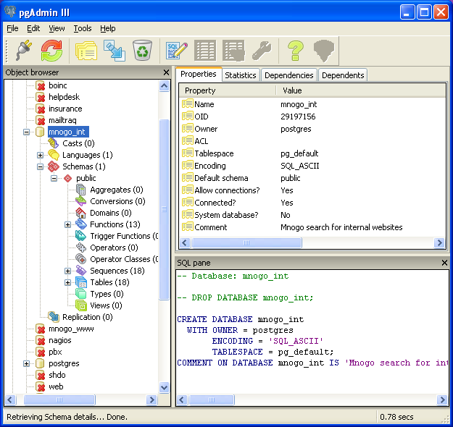
Projets : pgAdmin
Outil d'administration de bases
Version 1.12.1

Slide 49
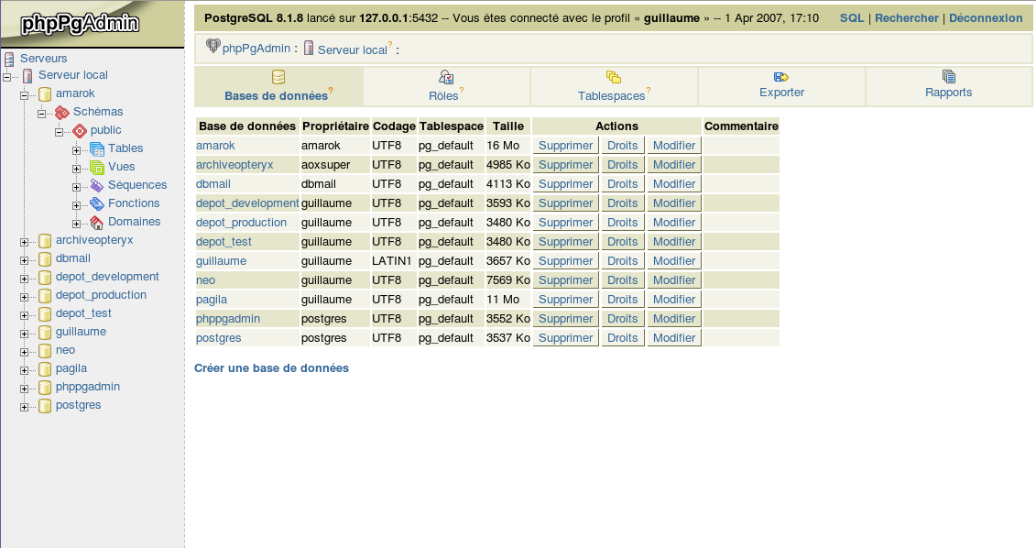
Projets : phpPgAdmin
http://phppgadmin.sourceforge.net/
Version 5 en beta

Slide 50

Projets : Slony
Réplication 1 maître/plusieurs esclaves
Utilise un système de noeuds supportant la cascade
Versions 1.2.21 et 2.0.5
http://slony.info/

Slide 51
Projets : pgPool, pgBouncer
Pooler de connexions
pgPool fait aussi de l'équilibrage de charges, de la HA, de la réplication
pgPool bien connu, très apprécié, mais un peu fourre-tout
PgBouncer tout jeune, commence à être apprécié

Slide 52

Projets : PostGIS
Module spatial de PostgreSQL
Version 1.5.1
http://www.postgis.org/

Slide 53
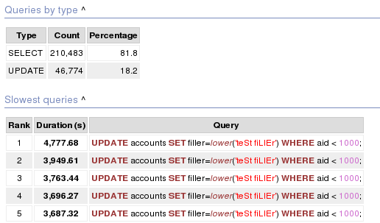
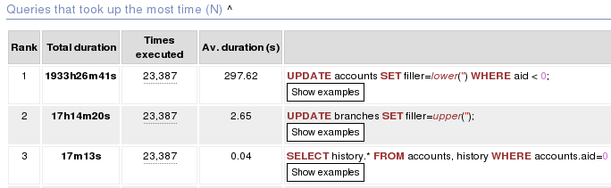
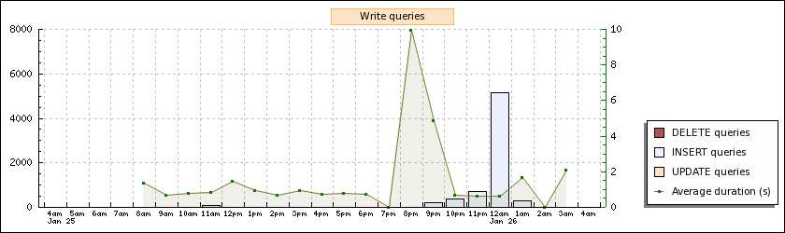
Projets : pgFouine
Analyseur des journaux applicatifs
Version 1.2

Slide 54
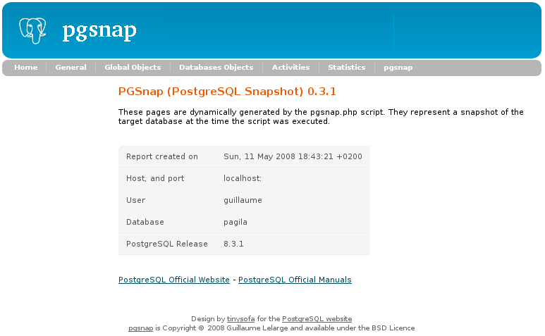
Projets : pgsnap
Création d'un rapport complet d'une base
Version 0.6.0

Slide 55
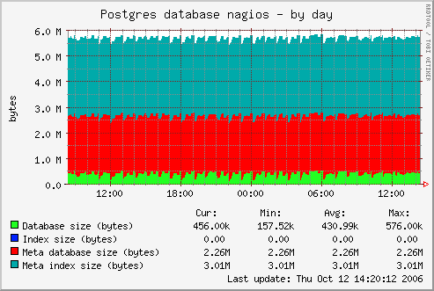
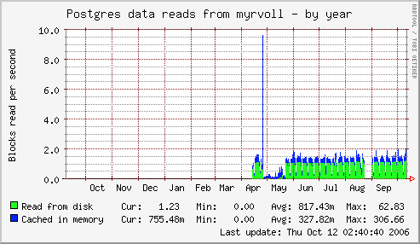
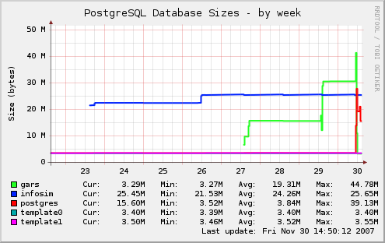
Projets : plugins munin
Plugins PostgreSQL intégré à la distribution standard de munin

Slide 56
Les plus gros défauts
Réplication
  Difficulté du monitoring
  Pas de réplication synchrone interne
  Pas de facilité d'administration
Performances
  Pas de parcours d'index seuls
Heureusement, les développeurs travaillent là-dessus !

Slide 57


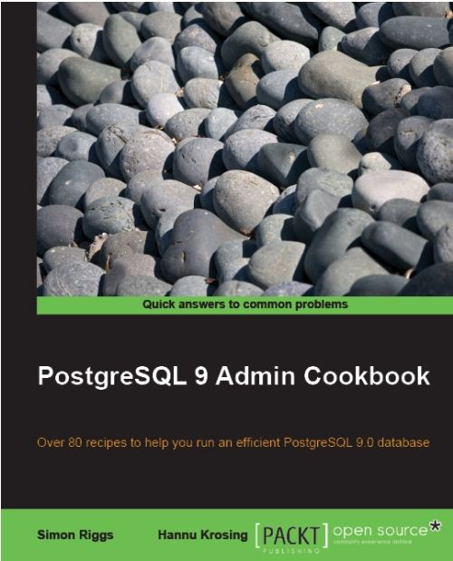
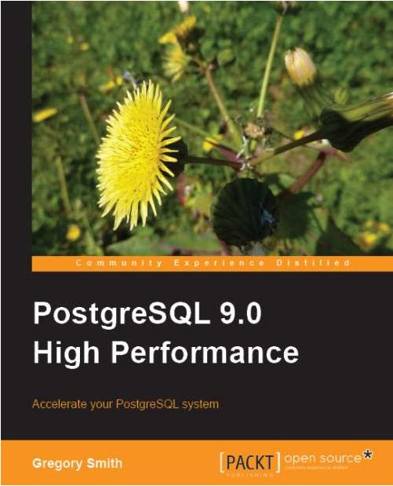
Pour terminer, de la lecture
Manuel officiel (en français sur http://docs.postgresql.fr)
Articles dans GNU/Linux Magazine France
Deux livres en français
Deux nouveaux livres
(en anglais)

Slide 58
… et des conférences
PGDay.eu 2010
  Du 6 au 8 décembre, à Stuttgart, 43 conférences
  http://2010.pgday.eu
Sessions PostgreSQL
  Le 4 février 2011, à Paris, 5 conférences
  http://www.postgresql-sessions.org
FOSDEM 2011
  Du 5 au 6 février 2011, à Bruxelles

Slide 59
Conclusion
Projet de grande ampleur
Licence BSD
Robuste, souple, extensible, performant
Communauté réactive et internationale
Nombreux projets complémentaires

Slide 60
Merci...
d'être venu
et de m'avoir écouté :)
Vos questions sont les bienvenues !

